Slide 1
PGP keysigning ceremony
Anton Baskov <ab@architecturebureau.org>
Церемония подписания ключей PGP
ENOG 13, Saint Petersburg
24 May 2017

Slide 2
Церемония подписания ключа
Получите распечатку
Проверьте отпечаток своего ключа
Зачитайте отпечаток своего ключа со своей визитки
Если вы хотите, чтобы вам подтвердили иной идентификатор, отличный от основного, скажите об этом
Отметьте проверенные ключи и документы
Если необходимо, укажите уровень доверия

Slide 3
Keysignig ceremony
We have prepared the keyring printout
You will have to verify your fingerprint with the trusted copy of your key fingerprint
Everyone should read their own key fingerprint aloud so everyone else can verify it on the printout
It is best to check off the records (fingerprint, UID) you have verified on the list with trust level
Please tell UIDs that should be signed, if they are different from the primary one

Slide 4
Уровни доверия
0x10 (sig): Уровень доверия не определён
0x11 (sig1): Проверки не производилось, обычное доверие
Так можно подтвердить псевдоним
0x12 (sig2): Обычная проверка
Вы проверили имя по официальным документам
Вы проверили указанный адрес электронной почты
0x13 (sig3): Тщательная проверка
Вы уверены в предъявленных документах: вы знаете средства защиты указанных документов и проверили их
Имя указано так же как и в предъявленном официальном документе (например, в соответствии с загранпаспортом)
Вы давно знаете того, чей ключ вы подписываете

Slide 5
Trust levels
0x10 (sig): No indication
0x11 (sig1): No verification
Useful to sign nicknames from people you knpw
0x12 (sig2): Casual verification
Verify official ID with photo
Verify email address
0x13 (sig3): Extensive verification
You have verified official ID and found out protection measures for this kind of ID
UID specified looks completely the same with the official ID provided. No transliteration is allowed
You know the key owner in person

Slide 6
После церемонии
Загрузите список ключей (keyring) и импортируйте их
из файла: gpg --import from_keyring.txt
Проверьте отпечаток ключа
gpg --fingerprint –-list-keys A71049CA
Определите идентификатор, который вы хотите подписать
Если не оговорено, выберите основной идентификатор

Slide 7
Few days after
Download keyring and import them
gpg --import from_keyring.txt
Verify fingerprint with keyring printout
gpg --fingerprint –-list-keys A71049CA
Select one or several UIDs you would like to sign
Otherwise select primary UID

Slide 8
Подпись ключей
Подпишите ключ
gpg --ask-cert-level --sign-key A71049CA
Really sign all user IDs? No
Выберите идентификатор для подписания
Введите sign
Выберите уровень доверия
save
Отправьте сертификат зашифрованным по электронной почте
Таким образом вы можете подтвердить адрес электронной почты, указанный в идентификаторе
gpg --armor --export A71049CA | gpg --encrypt -r A71049CA --armor

Slide 9
Sign keys
Sign keys
gpg --ask-cert-level --sign-key A71049CA
Really sign all user IDs? No
Select UIDs to sign
Enter “sign”
Select trust level
save
Send certificate encrypted by email
It’s the easiest way to confirm email address
gpg --armor --export A71049CA | gpg --encrypt -r A71049CA --armor

Slide 10
Замечания
Удостоверяйте только те идентификаторы, в которых вы уверены
Не уверены в фотографии?
Не уверены в адресе электронной почты?
Не подписывайте!
Вы можете описать свои правила подписи
--set-policy-url

Slide 11
Notes
Please sign UIDs you completely sure in
Haven’t verified photo?
Haven’t get replid from email address?
Do not sign!
You can specify your own keysigning policy
--set-policy-url

Slide 12
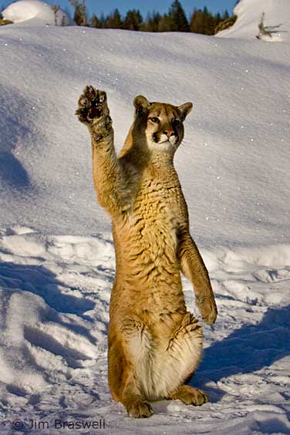
Anton Baskov <ab@architecturebureau.org>
Вопросы?
Questions?

Slide 13
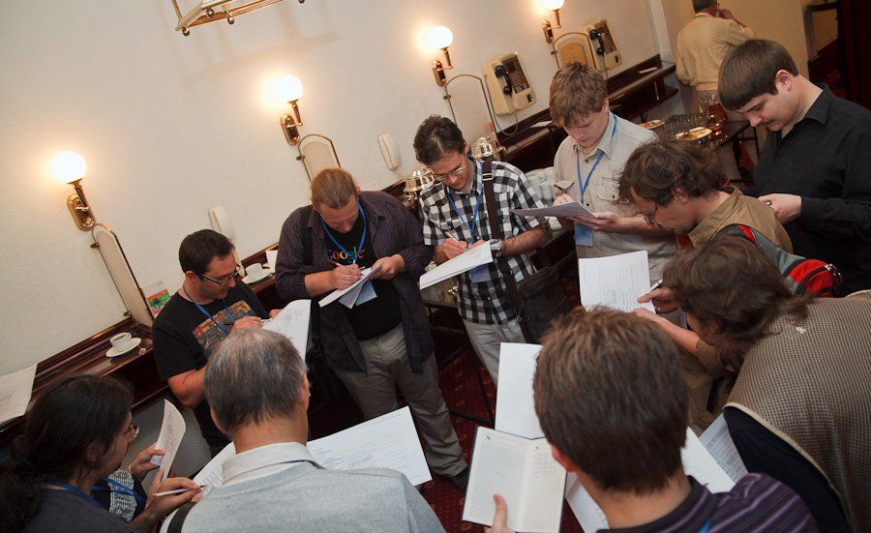
ENOG 13 Церемония подписания ключей PGP
Среда, 24 Мая, 11:30 в зале заседаний
https://trail.enog.net/pgp/
Keyring: http://biglumber.com/x/web?keyring=5416

Slide 14
ENOG 13 PGP keysigning ceremony
Wednesday, 24 May, 11:30, Congress hall
https://trail.enog.net/pgp/
Keyring: http://biglumber.com/x/web?keyring=5416

